Slide 1


Atelier 8 : Développer l’éducation thérapeutique du patient (ETP) de 1ère intention
Animé par :
- Marine HOULLIER, chargée de mission URPS ML
- Guillaume GILLE, Masseur Kinésithérapeute DE
- Valentin DEREUDER, Masseur Kinésithérapeute DE
6ème Journée régionale
De l’exercice coordonné
24 novembre 2023

Slide 2
Sommaire
1. L’ETP : de quoi parlons-nous ?
Brainstorming Wooclap
2. Présentation du dispositif d’accompagnement
L’équipe éducative de Proximité
La Formation 40h
3. Retours sur la formation ETP
4. Retours la mise en œuvre des programmes ETP dans nos MSP.

Slide 3
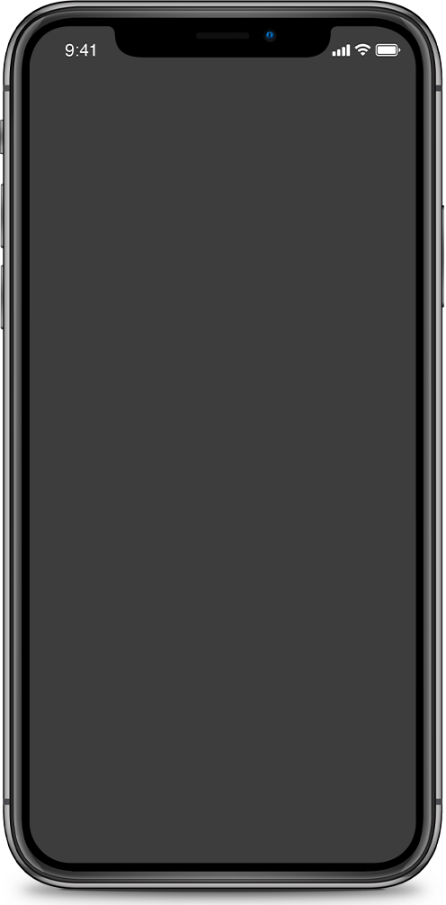


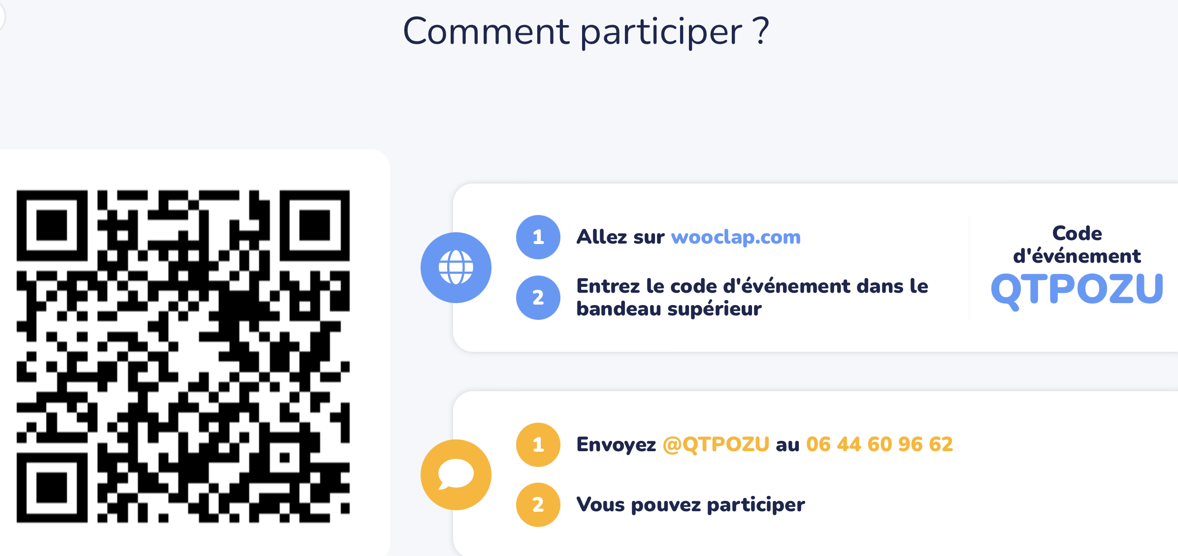
BRAINSTORMING WOOCLAP

Slide 4

POUR VOUS :
Qu’est-ce que l’Education Thérapeutique du Patient ? (ETP)
Décrivez selon vous
l’ETP en 1 mot
Notes:
Formés à l’EPT ?
Sensibilisés ?
Qu’est ce que c’est concrètement pour vous ?

Slide 5
L’ETP de quoi parlons nous?
Quelques Notions
QU’EST-CE QUE L’ETP ?
L’ETP vise à améliorer la compréhension de la maladie et des traitements par le patient, afin d’être plus autonome dans sa gestion au quotidien, mais également de mieux gérer les difficultés qu’elle entraîne.
Pas de « cours » ni de « réunion d’information »

Slide 6
L’ETP ?
L’ETP est complémentaire et indissociable des traitements et des soins. Elle peut être proposée par tout professionnel de santé formé à l’ETP, à toute personne ayant une maladie chronique quel que soit son âge, le type, le stade et l’évolution de sa maladie.
(Loi HPST 2009)
« L’ETP devrait rendre le patient capable d’acquérir et de maintenir les ressources nécessaires pour gérer de façon optimale sa vie avec la maladie. » (OMS 1998)
Le but de l’ETP est d'aider les patients à acquérir ou maintenir les compétences dont ils ont besoin pour gérer au mieux leur vie avec une maladie chronique.

Slide 7
L’ETP INTEGREE AUX SOINS
Modalités de mise en œuvre :
Des programmes structurés et autorisés (ateliers collectifs pour les patients)
Les programmes d’éducation thérapeutique du patient sont conformes à un cahier des charges national. Pour être mis en œuvre au niveau local, ces programmes doivent obligatoirement être autorisés par les agences régionales de santé.
(article L. 1161-2 du code de la santé publique).

Slide 8

LES ETAPES DU PROGRAMME ETP
Elaborer un bilan éducatif partagé
Entretien individuel (1 soignant / 1 patient)
Identifier les besoins du patient, ses attentes, ses préoccupations et formuler avec lui des objectifs d’apprentissage = programme personnalisé d’ETP.
Mettre en œuvre les séances d’ETP
Séances collectives ; d’une durée d’environ 2h.
Utilisation de techniques pédagogiques/outils éducatifs : exposés interactifs, étude de cas, photo-expression, simulation de gestes, …
Réaliser une évaluation partagée
Entretien individuel (soignant/patient)
Permet de faire le point avec le patient sur ce qu’il a appris, compris, retenu, et ce qu’il reste à acquérir / renforcer (proposition de suivi, autre programme, etc.)
Identifier des Objectifs
UNION RÉGIONALE
DES PROFESSIONNELS
DE SANTÉ
Notes:
Les programmes d’ETP respectent toujours cette même déclinaison.

Slide 9


Questions ?
L’ETP moins flou?

Slide 10


Présentation du dispositif d’accompagnement
L’URPS ML avec les équipes éducatives de proximité

Slide 11

Dispositif d’accompagnement d’une équipe éducative de proximité
Organisation et mise en place de la formation 40h :
5 journées de formation sont organisées sur site, à proximité du lieu d’exercice des professionnels. Délivrance d’une attestation de formation.
Aide au déploiement du programme d’ETP :
  Réunion « Organisation et coordination de l’activité ETP » ( 1 mois après la formation)
  Réunion « Synthèse des BEP et préparation à l’animation » (2 semaine avant le 1er atelier)
  Réunion « Analyse et échanges de pratiques » ( 2/3 mois après les ateliers)
Coordination transversale et accompagnement :
En fonction du niveau d’autonomie de l’équipe et des besoins exprimés par les professionnels.

Slide 12




La Formation ETP de 40h
Obligatoire pour dispenser un programme d’ETP
Pour qui?
En quoi cela consiste?

Slide 13
L’équipe éducative de proximité
Pluri professionnalité (10 à 15) :
Inscrits au code de santé publique Titre IV : diététiciens, infirmiers, masseurs-kinésithérapeutes, médecins, orthophonistes, pédicure-podologue, sages-femmes, …
Association d’autres professionnels : psychologues, opticiens, sophrologues, art-thérapeutes, travailleurs sociaux, …

Slide 14
FORMATION 40h :
Compétences visées
Relationnelles et pédagogiques
Organisationnelles
Techniques
Techniques d’entretien semi directifs, d’animation de groupes, …
Attitude, écoute active …
Favoriser l’apprentissage mutuel, optimiser la production au sein du groupe.
Planification, coordination, conduite de projet, évaluation …
Définir un objectif pédagogique, priorités d’apprentissage …
Appui du coordonnateur de programme (niveau 2)
UNION RÉGIONALE
DES PROFESSIONNELS
DE SANTÉ

Slide 15

MODULES DE LA FORMATION
Alternance d’enseignements théoriques (exposé interactif, etc.) et d’activités pratiques (étude de cas, mise en situation, etc.)
UNION RÉGIONALE
DES PROFESSIONNELS
DE SANTÉ
Notes:
Formation 40h obligatoire pour dispenser l’ETP. Cadre législatif et règlementaire de la pratique ETP.
5 modules, 5 journées. On organise la formation sur site, sur le lieu des professionnels. C’est vous aussi qui choisissez les dates. 5 journées sur environ 5 mois. La planification de la formation est à votre convenance. On a un pôle régional de formateurs en ETP qu’on mobilise pour intervenir.
3 derniers modules = déclinaison des étapes de l’ETP.

Slide 16

Retour d’expérience sur nos formations
Guillaume GILLE
Valentin DEREUDER

Slide 17
ETP : quels programmes sont disponibles
Il y a 5 programmes validés par l’ARS
L’URPS accompagne leur mise en place
D’autres en cours de développement…

Slide 18


LES PROGRAMMES DISPONIBLES
En lien avec le projet de santé de la structure, et les problématiques de santé prégnantes sur le territoire.
En cours d’écriture :
Programme covid long
Programme « Anti cancéreux oraux à domicile »
Notes:
C’est vous qui choisissez sur quoi vous partez : L’idée est que ça puisse répondre a des besoins de santé sur vos territoires, mais aussi à vous en tant que professionnels à des « affinités » en termes de pathologies par rapport à vos compétences.
Appropriation d’un nouveau programme d’ETP (8h) Pas d’obligation légale de faire l’appropriation, mais on s’est rendus compte par expérience que c’est plus aidant pour être dans de bonne disposition pour dispenser le programme.
Présentiel pour Obésité de l’enfant, visio pour BPCO, RCV, post chir bariatrique
Permettre aux équipes de s’approprier le contenu pédagogique du programme ETP en vue de sa mise en œuvre.
Permettre aux professionnels de renforcer leurs connaissances biomédicales sur la thématique
Appropriation d’un nouveau programme : On propose aux professionnels de participer à des mini séances d’ETP pour qu’ils se rendent compte ce en quoi ça consister de participer à des séances ETP.
Formation éligible DPC, gratuite.

Slide 19



Patients adultes
Diabète de type II
PROGRAMME DIABETE
« Le diabète …dialoguer, partager, apprendre ensemble »
2
Gérer ses traitements
4
Prendre soin de ses pieds
5
Bouger plus pour sa santé
1
Le diabète : comprendre, agir et réagir
3
Equilibrer ses repas avec ses envies
10 à 12 patients max.
6 à 10 animateurs
2h / atelier
2 versions par atelier (A & B)

Slide 20


Patients adultes
BPCO Stade I et II
ou bronchite chronique
PROGRAMME BPCO
« Lib’Air »
1
Bouger un peu plus pour respirer
5
Gérer son stress pour prévenir
3
Comprendre ses traitements pour agir
2
Connaître sa maladie pour agir
4
Echange autour de l’alimentation pour s’adapter
6
En option: Alimentation Environnement et tabac
10 à 12 patients max.
6 à 10 animateurs
2h / atelier
2/3 versions pédagogiques

Slide 21


PROGRAMME OBESITE INFANTILE
Enfants en surpoids / risque d’obésité
7 à 11 ans
En association avec les parents
« Moi, mon corps et mes envies ».
5
La mission des Kims
« à la découverte des sensations »
1
La mission des arts « à nos pinceaux »
3
La mission des jeux « tous à la cour de récré »
2
La mission Taratatouille « Les p’tits chefs »
4
La mission des acteurs « le casse tête des acteurs »
6
Séance d’accompagnement des parents
6 à 8 enfants max.
1 animateur fil rouge / 5 co-animateurs
75 à 90 min / atelier
2/3 versions pédagogiques

Slide 22
Tout patient présentant un facteur de RCV
PROGRAMME RISQUE CARDIOVASCULAIRE
« Prendre à cœur »
1
Connaître les facteurs de risque cardiovasculaire
5
Faire évoluer ma pratique d’activité sportive
3
Mon alimentation santé
2
Comprendre les traitements
4
Renforcer mon estime et ma confiance en soi
6
Le tabac : et si on en parlait ?
10 à 12 patients max.
6 à 10 animateurs
2h / atelier
2 versions pédagogiques

Slide 23
PROGRAMME POST CHIRURGIE BARIATRIQUE
18 à 24 mois en post-chirugie bariatrique
1
Où j’en suis depuis la chirurgie ?
5
Pratiquer une activité physique en toute sécurité
3
Repères diététiques et nutritionnels
2
Emotions et sensations alimentaires
4
Mon alimentation au quotidien
6
Et après ? (complications tardives et projets)
10 à 12 patients max.
6 à 10 animateurs
2h / atelier
2 versions pédagogiques

Slide 24



Schéma GÉNÉRAL de financement
Comment sont financées les programmes ETP
Par qui?
Pourquoi?

Slide 25




SCHEMA GENERAL de financement
CPTS : Communauté Professionnelles Territoriales de Santé
MSP : Maisons de santé pluriprofessionnelle
ARS : Agence Régionale de Santé
URPS : Union Régionale des Professionnels de Santé
SISA : Société Interprofessionnelle de Soins Ambulatoires
FIR : Fond d’Intervention Régionale
PS : Professionnels de Santé
CPTS
ARS
MSP structurée en SISA
PS adhérant la CPTS mais n’appartenant pas à une MSP
MSP hors SISA ou en projet
URPS

Slide 26


FINANCEMENT pour les équipes éducatives
Si les équipes éducatives sont structurées en SISA, le fond FIR peut leur être directement adressé par l’ARS.
Si les équipes éducatives ne sont pas structurées en SISA, le financement sur le fond FIR est réalisé aux professionnels de santé libéraux par le biais d’une rétrocession des financements ARS par l’URPS.
CPTS
FIR
ARS
MSP structurée en SISA
FIR
PS adhérant la CPTS mais n’appartenant pas à une MSP
MSP hors SISA ou en projet
FIR
URPS

Slide 27
FINANCEMENT pour les équipes éducatives
Planification du cycle d’ateliers : dates, binômes ou trinômes (initiales) dans l’outil de calcul créer par l’URPS
Nombre de patients par atelier et calcul automatique du forfait patient en conséquence.
Rappel des forfaits patients : 325€ pour 5/6 ateliers; 270€ pour 3/4 ateliers, 105€ pour 1/2 ateliers.
Calcul du forfait animateur en fonction des montant alloués par l’équipe pour :
- la coordination (en moyenne 8% de l’enveloppe budgétaire)
- les bilans éducatifs et les évaluations partagées (en moyenne 50€ pour la réalisation d’un BEP + EP)
Calcul de la répartition par animateur en fonction de la participation aux BEP + EP ainsi qu’aux ateliers.

Slide 28
- 11 BEP et 9 patients qui réalisent tous les 5 ateliers.
- 2 PS par ateliers sauf 1 où nous étions 3.
FINANCEMENT 1er exemple cycle 1 MSP de l’Avre

Slide 29
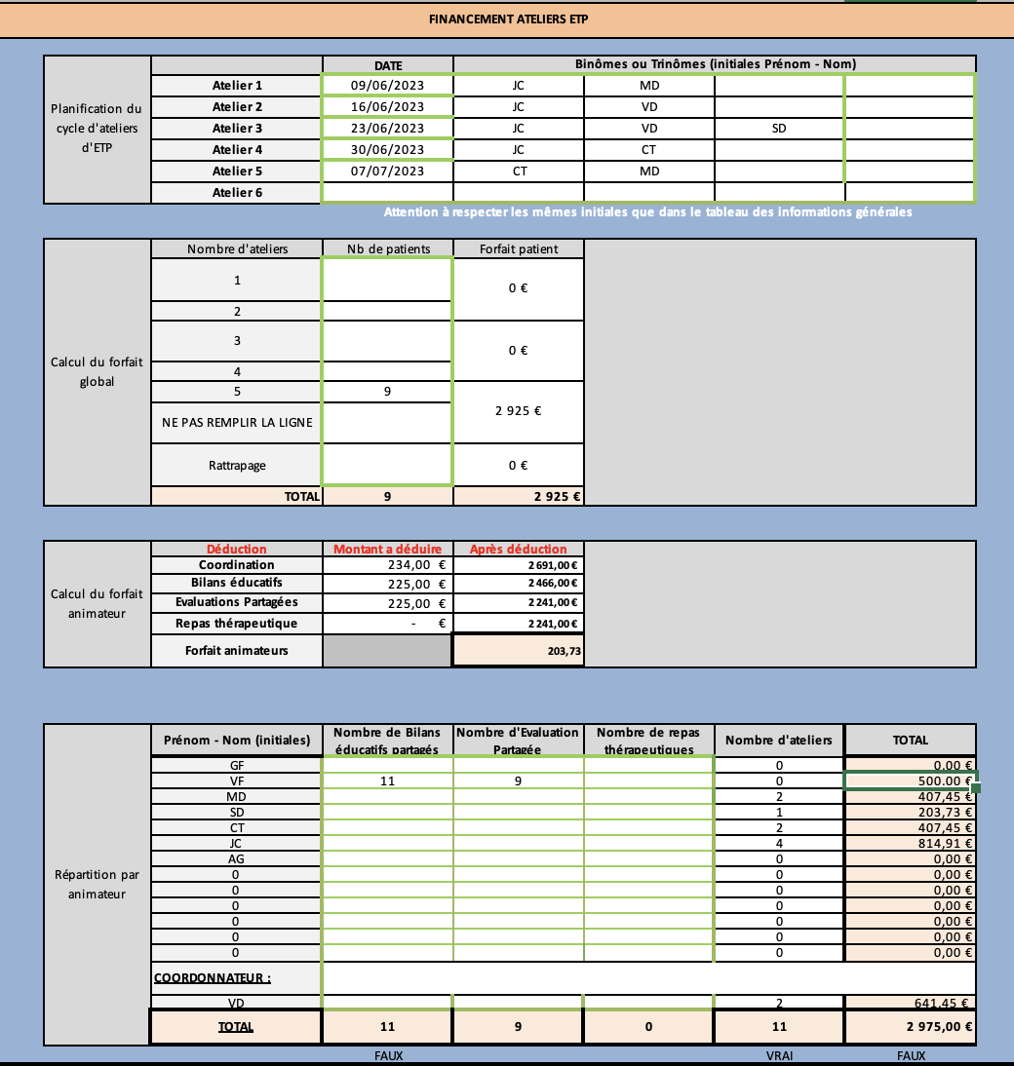

Slide 30
- 8 BEP et 8 patients qui ne réalisent pas tous les 5 ateliers.
- 3 PS par ateliers sauf 1 où nous étions 2.
FINANCEMENT 2ème exemple: cycle 2 MSP de l’Avre

Slide 31
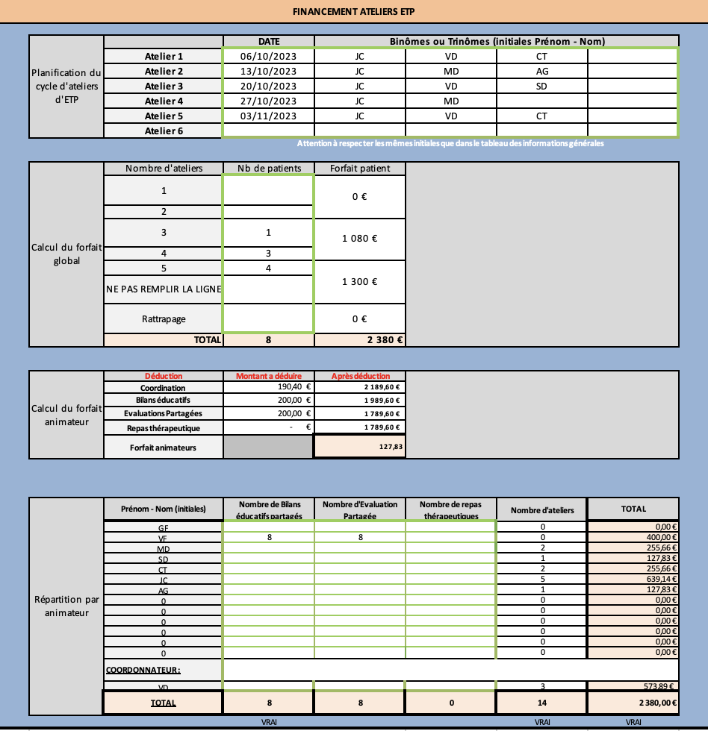

Slide 32

VERS LA PRATIQUE DE L’ETP

Slide 33
Des questions?

Slide 34
Retour sur la mise en œuvre concrète de l’ETP
au sein de MSP / CPTS.

Slide 35
Témoignages
Intérêt de l’ETP?
Efficacité?
Retour des patients.
Difficultés possibles:
  - Recrutement des patients
  - Recrutement des soignants éducateurs
  - Gestion de l’organisation des ateliers

Slide 36


Contacts Utiles
Marine HOULLIER
  Responsable en Education Thérapeutique
  marine.houllier@urpsml-hdf.fr
  Tel : 03.22.33.35.53
Louise DELELIS
  Chargée de mission en Education Thérapeutique
  louise.delelis@urpsml-hdf.fr
  Tel : 03.59.61.38.74 / 06.49.52.07.79
Anne HU
  Assistante en Prévention - Education Thérapeutique
  anne.hu@urpsml-hdf.fr
  Tel : 03.20.14.93.37
Valentin DEREUDER
  Trésorier FEMAS HDF – Coordonateur en Education Thérapeutique MSP de l’Avre
  valentin.dereuder@gmail.com
  Tel : 06.73.64.44.00

Slide 37
Avez-vous encore
des points à éclaircir?

Slide 38
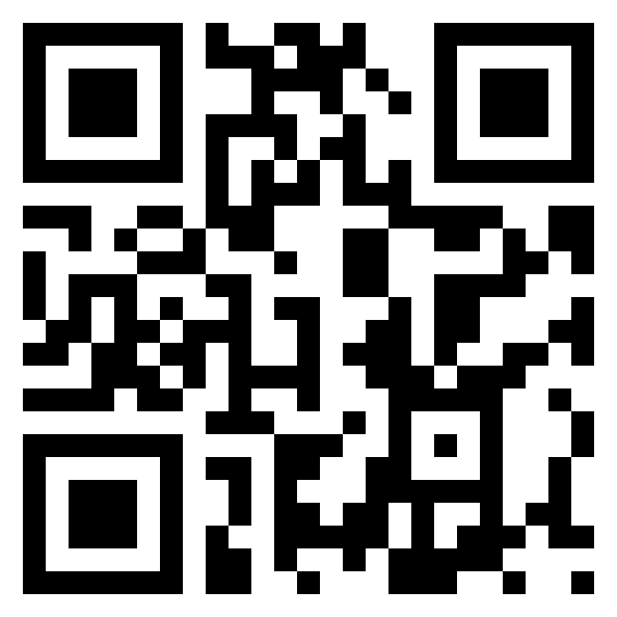
Merci pour votre écoute, vos questions et échanges !
Pensez à compléter le questionnaire de satisfaction disponible sur l’application Imagina !

